Slide 1
東門國小113學年度
健康促進藝文競賽
參賽說明會
說明單位：學務處衛生組

Slide 2
參賽同學請確認
1.參賽主題(比賽辦法與報名表)
2.比賽用紙(是否符合)
3.交件日期⇨2/21(五)中午12:30前
4.交件一律親自送到學務處
(交件時要連同報名表與相關文件交出)

Slide 3
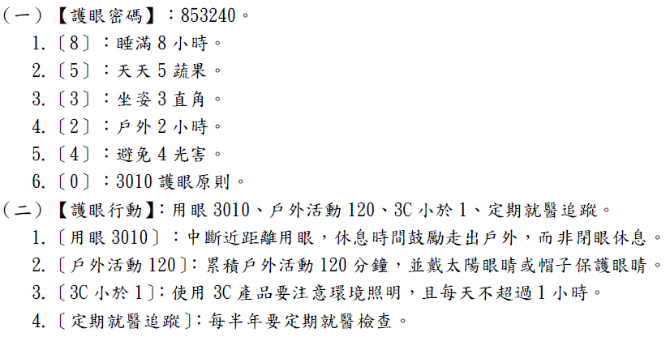
「我EYE視力‧EYE設計」競賽
格式：四開大小(直橫皆可)
內容：
三年級為主

Slide 4
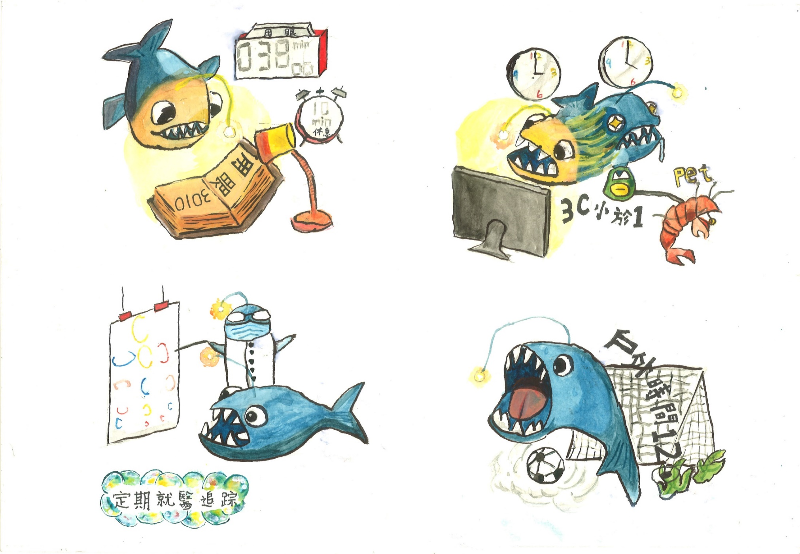
參考範例 建功國小同學優秀作品

Slide 5
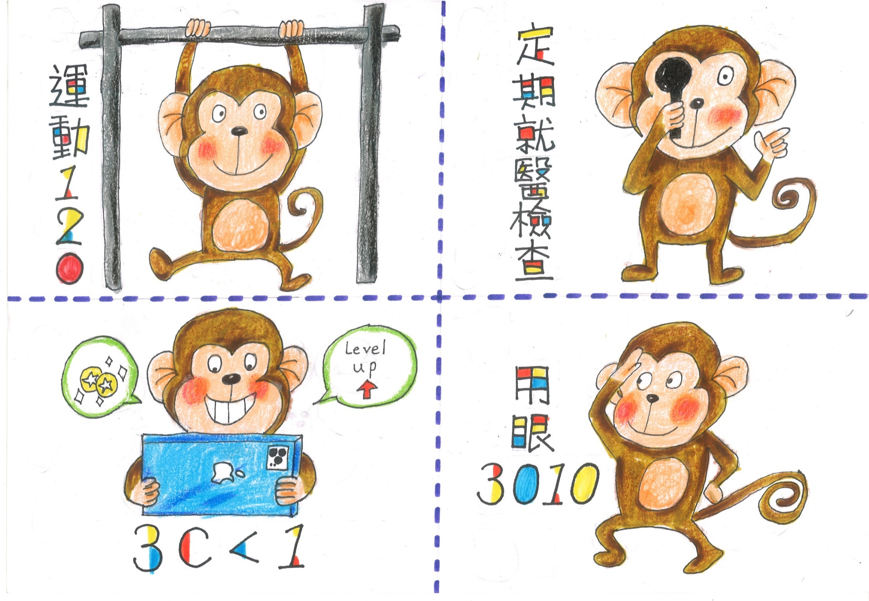
參考範例 西門國小同學優秀作品

Slide 6
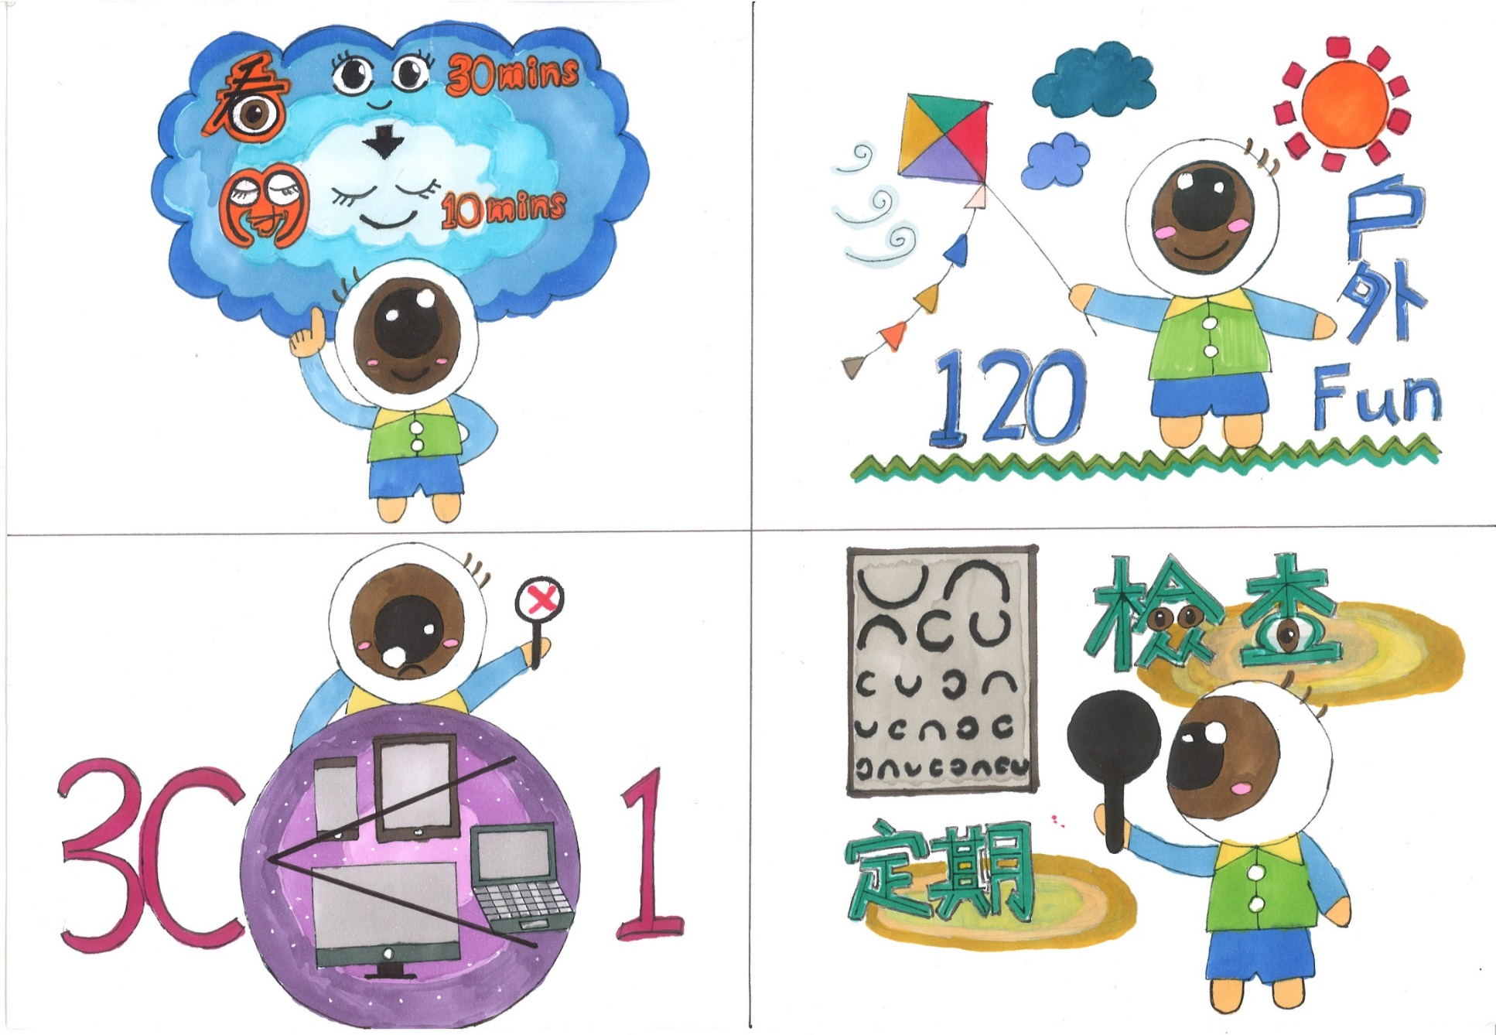
參考範例 青草湖國小同學優秀作品

Slide 7
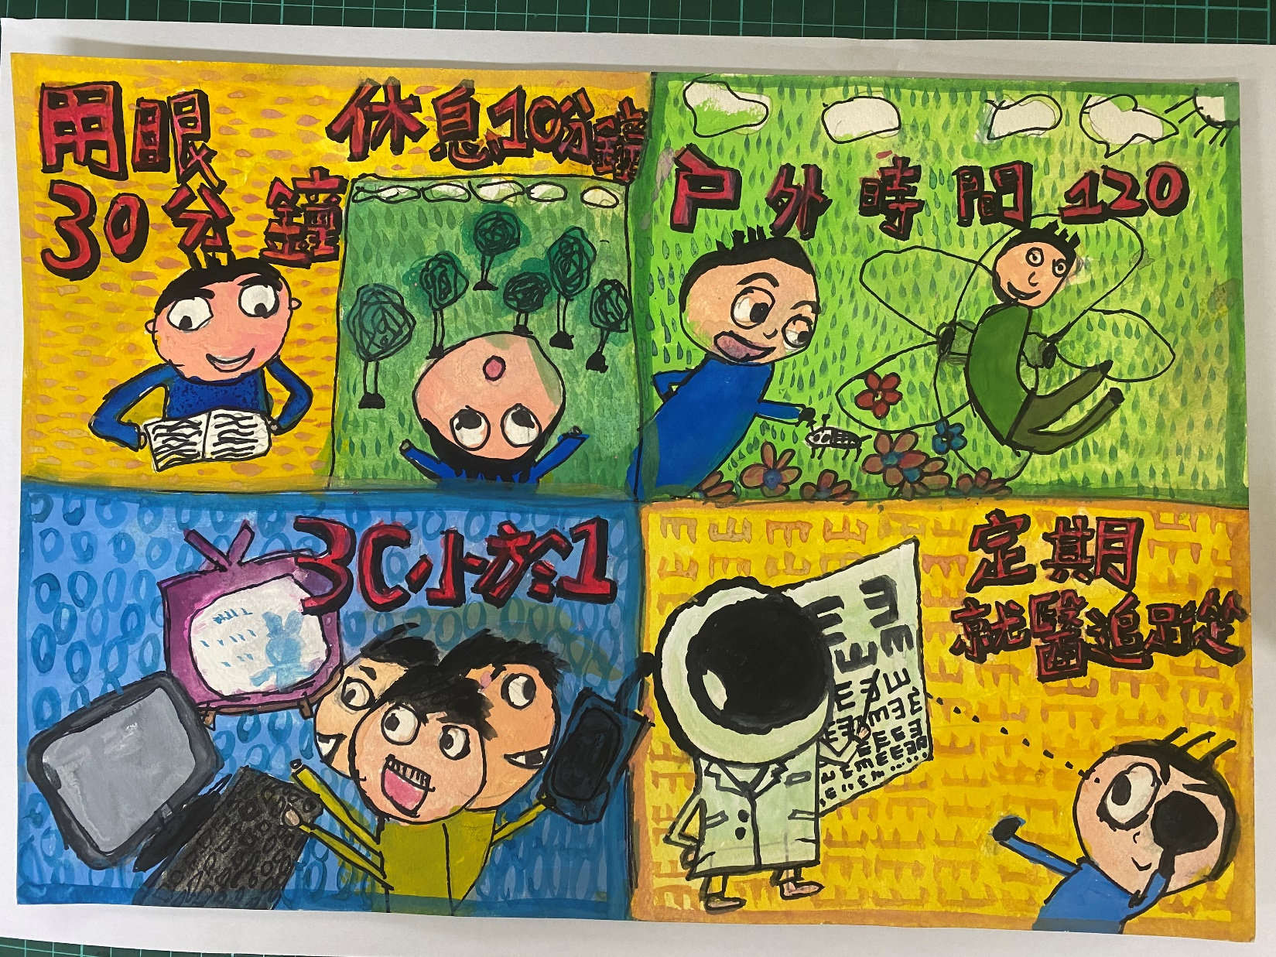
參考範例 東門國小同學優秀作品

Slide 8
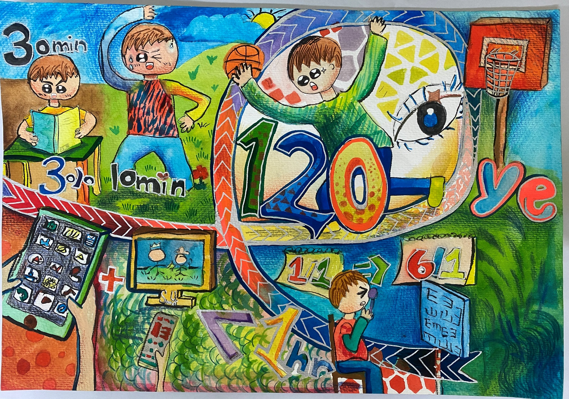
參考範例 東門國小同學優秀作品

Slide 9
口腔衛生創意漫畫徵圖
格式：八開圖畫紙
內容：
平面設計或電腦繪圖方式
請參賽者以「口腔保健」為主題，自行發揮創意及聯想力， 創作潔牙護齒創意 漫畫融入口腔保健推行重點 ，如「用餐後含點心飲料會漱口潔牙」、「 會 使用牙線」、「貝氏刷牙法配合 1000ppm 含氟牙膏」、「第一大臼齒窩溝封填」、「定期看牙醫」、或其他口腔保健內容， 作品須傳達口腔保健的正確觀念。
參考網站：護齒護照
四年級為主

Slide 10
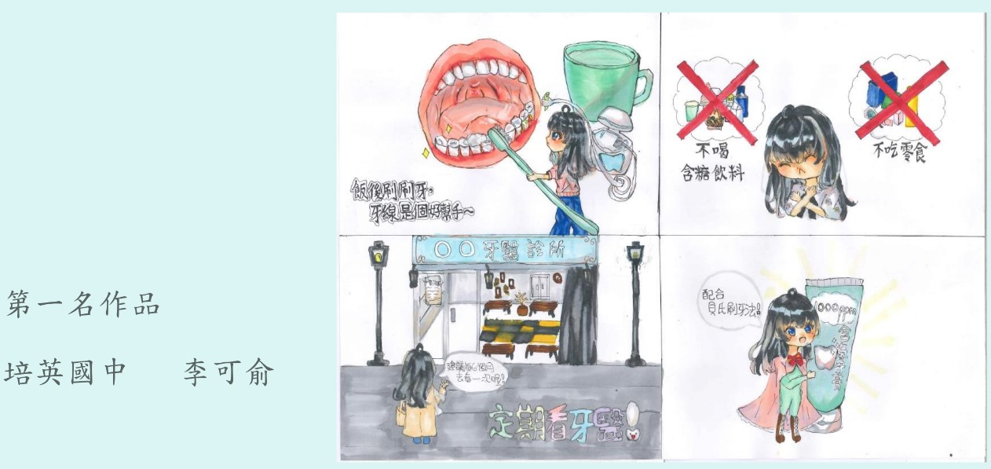
口腔衛生漫畫 參考範例 [今年不是四格]

Slide 11
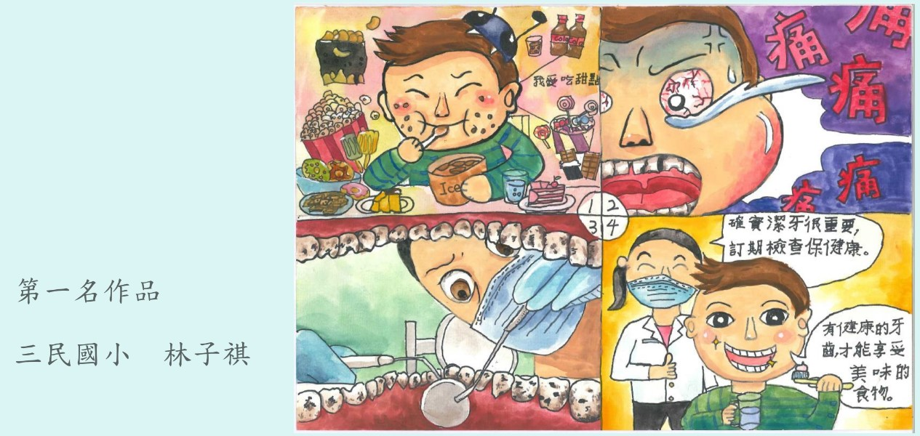
口腔衛生漫畫 參考範例 [今年不是四格]

Slide 12
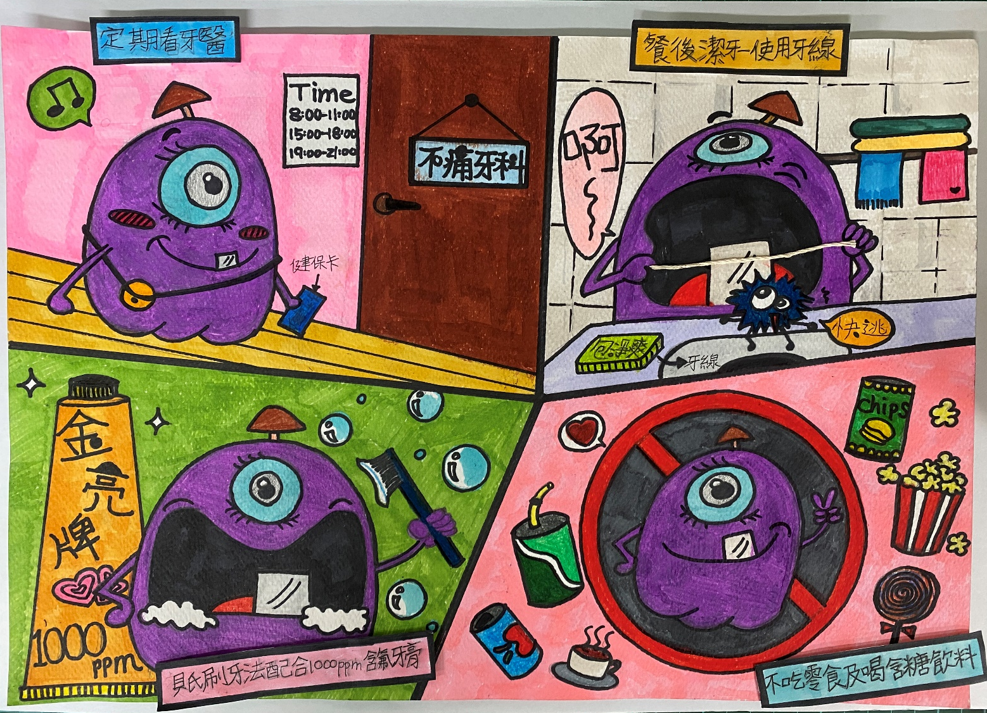
口腔衛生漫畫 參考範例 [今年不是四格]
東門國小優秀作品408星霓

Slide 13
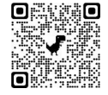
健康體位創意競賽四格漫畫徵稿
五年級為主
格式：八開圖畫紙
參加競賽作品之故事架構、創意及對白設計，可參考本次宣導短片加以發揮，以生動活潑之方式表達健康體位。宣導短片網址：https://youtu.be/gPPMGaZAKl4?si=XY9YShMuWYmMpI1
  主題：
  報名表須註明主題，主題選擇如下(可自選單一主題或多個主題融合)
  A.睡滿八小時 D.天天運動一小時(至少)
  B.天天五蔬果 E.喝足白開水拒絕含糖飲料
  C.課後久坐看螢幕時間少於兩小時

Slide 14
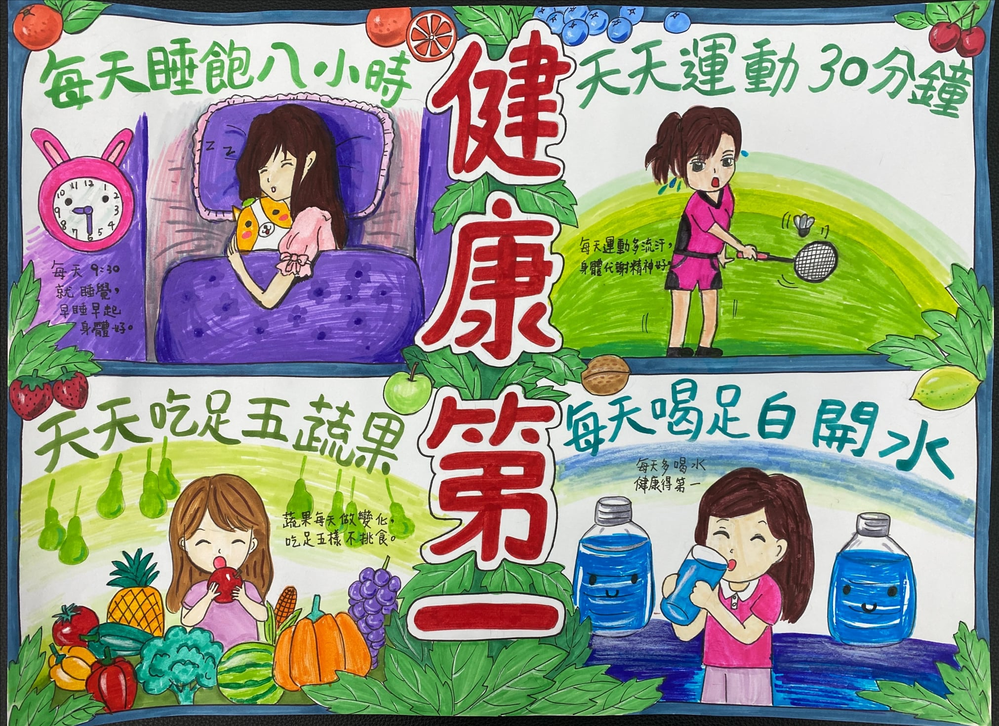
健康體位四格漫畫 參考範例

Slide 15
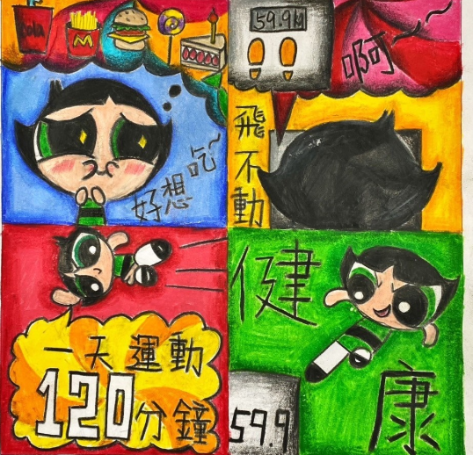
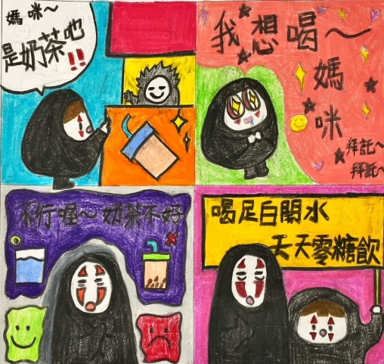
健康體位四格漫畫 參考範例

Slide 16
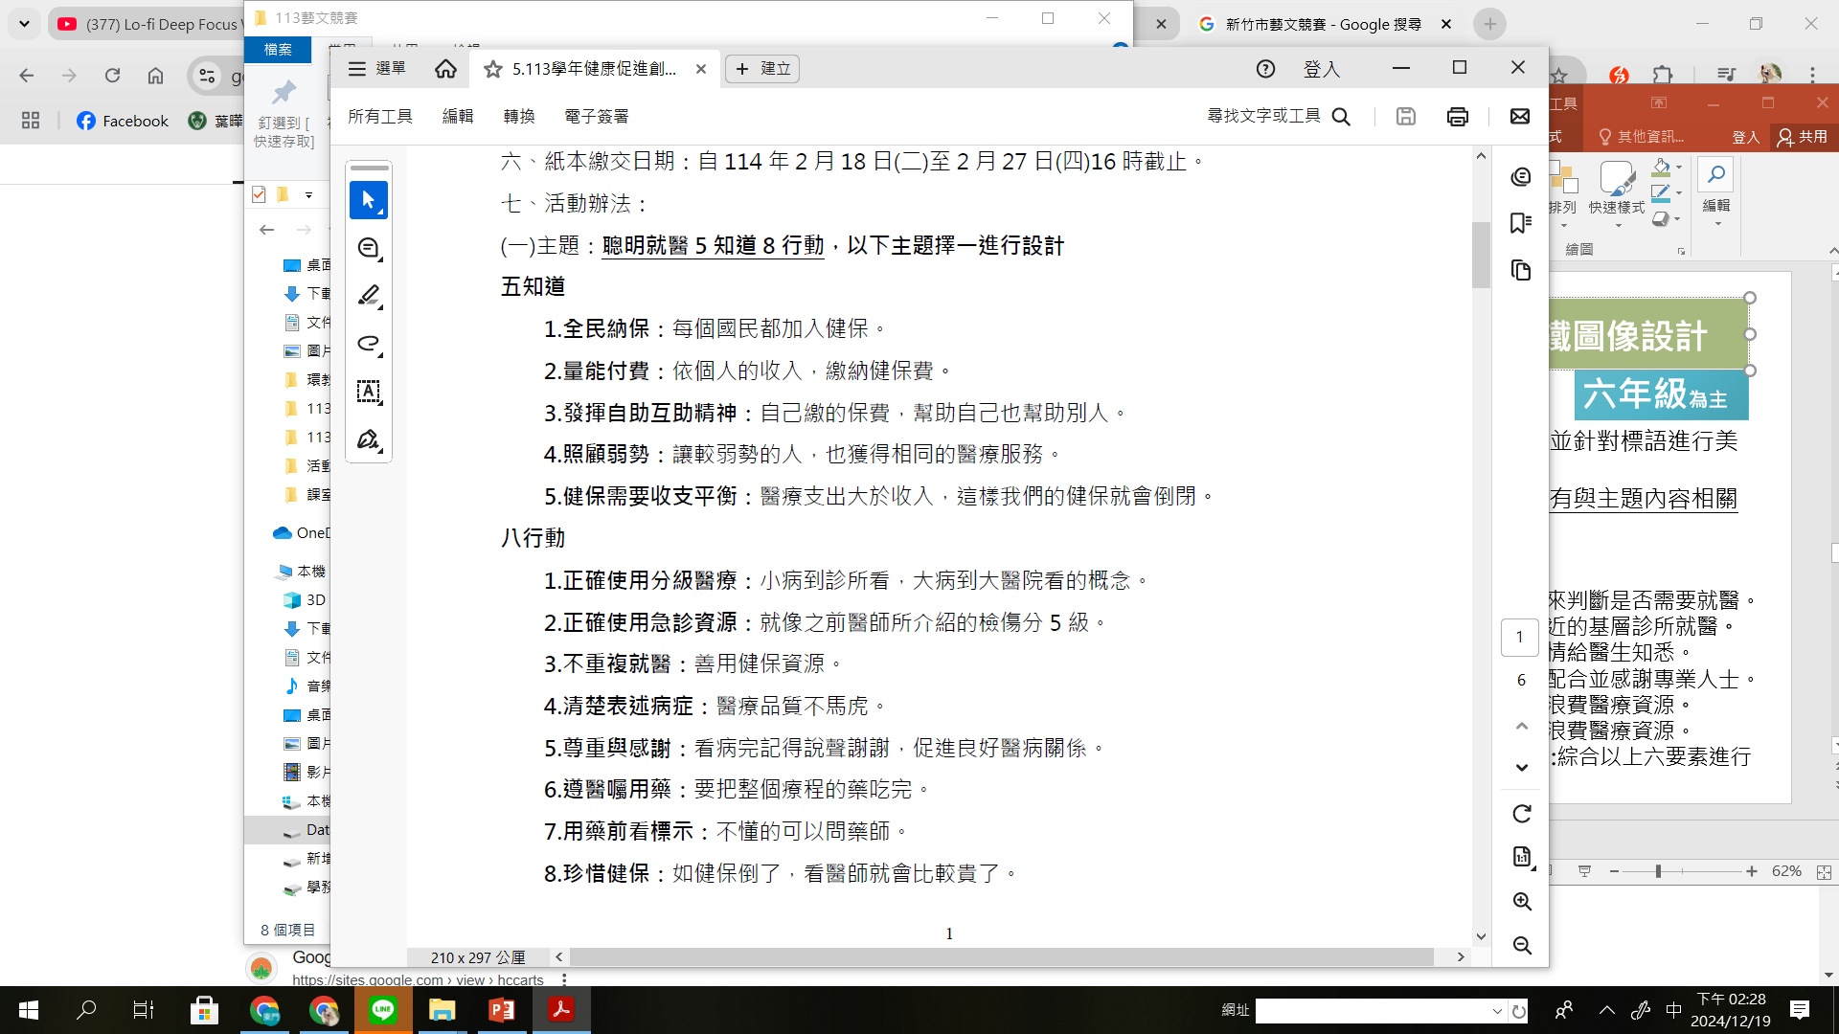
全民健保暨正確用藥創意磁鐵圖像設計
六年級為主
格式：圓形 17*17公分
  文字為主的設計，可發想創意標語，並針對標語進行美編設計或圖像化設計
  圖像為主的設計，除圖像之外，另需有與主題內容相關的文字。作品正面不可出現任何可識別學校或個人有關的文字或圖像
主題：聰明就醫５知道８行動

Slide 17
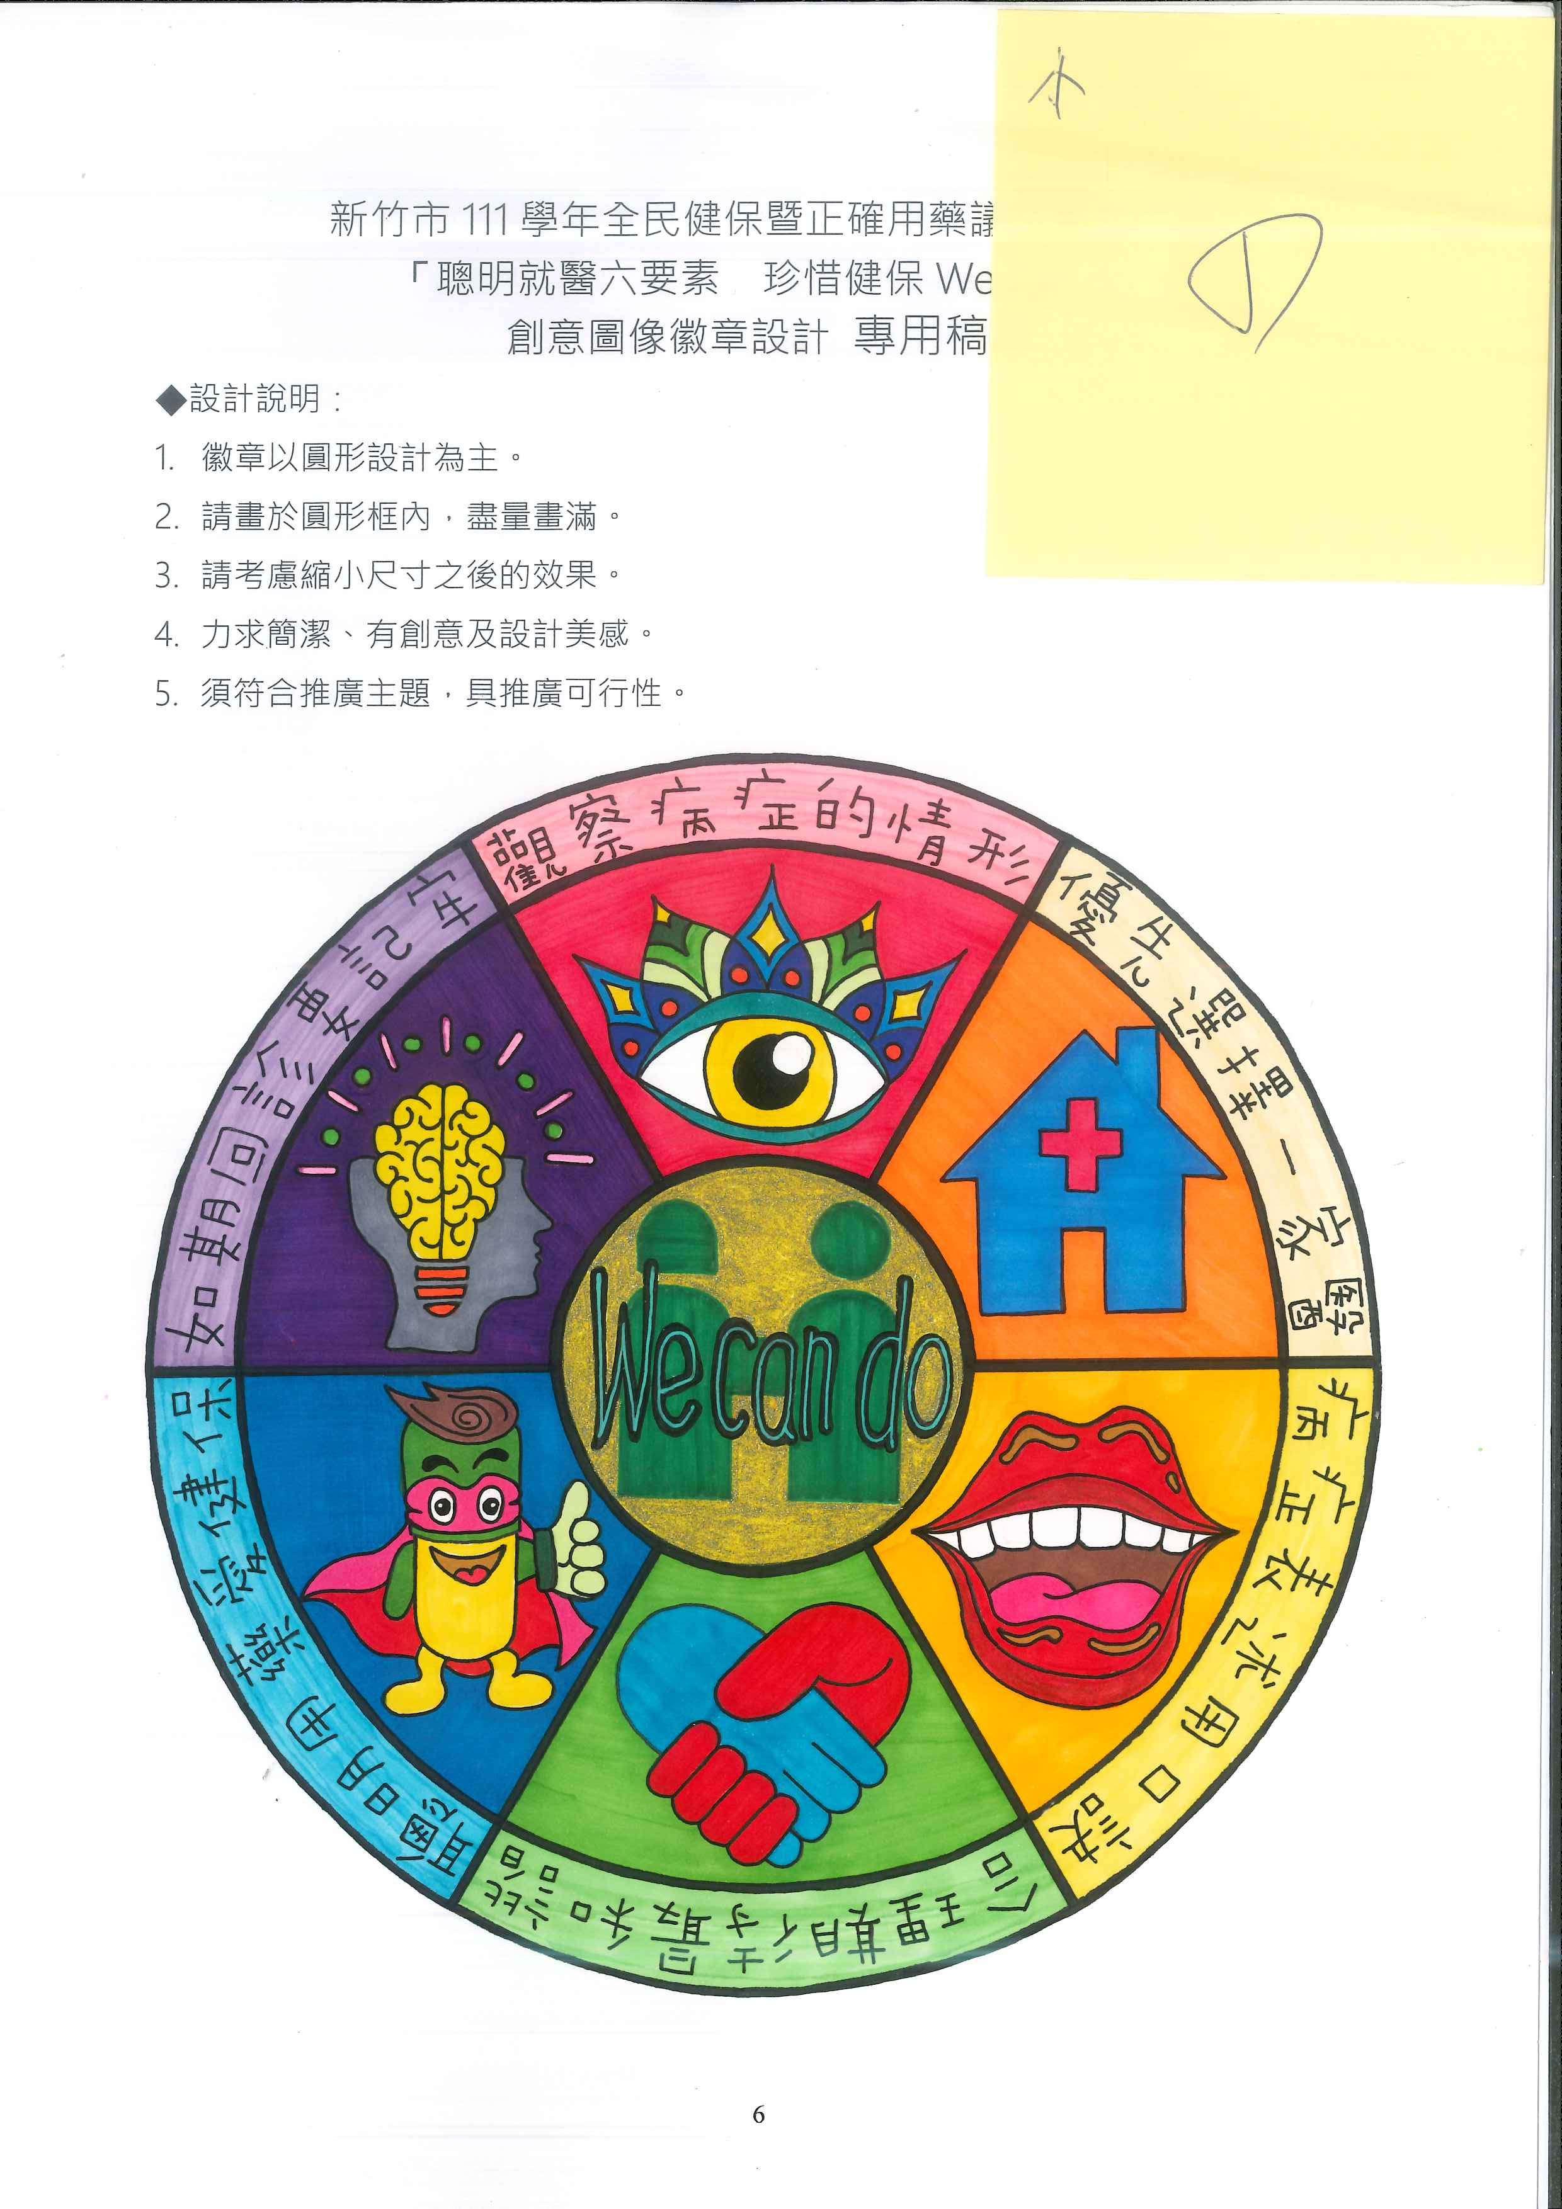
111得獎作品 參考範例

Slide 18
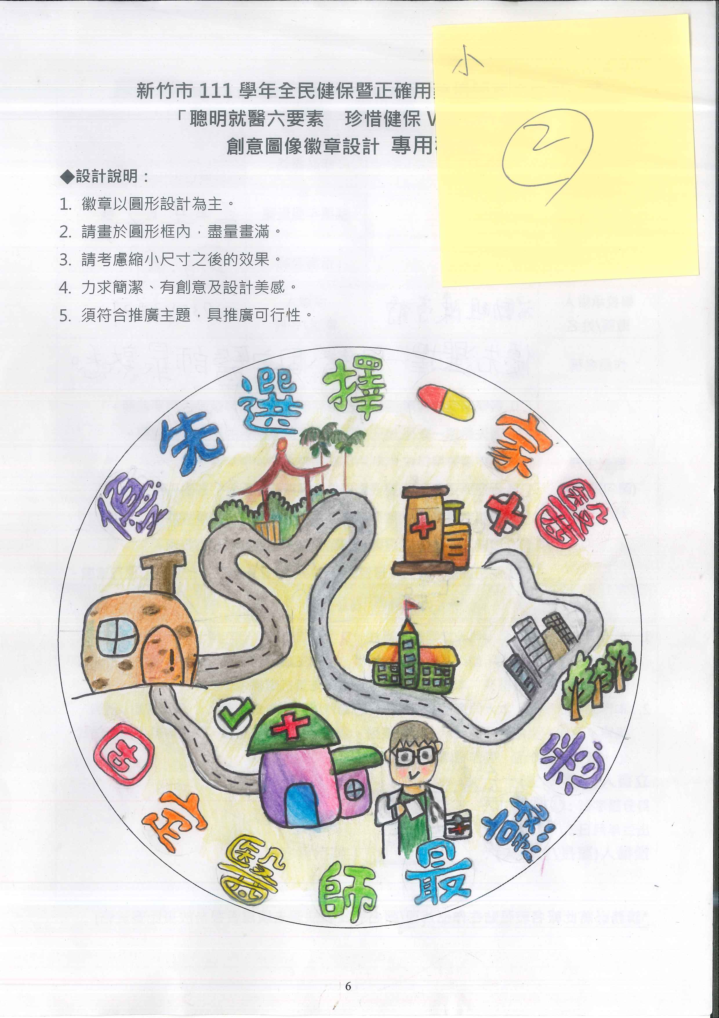
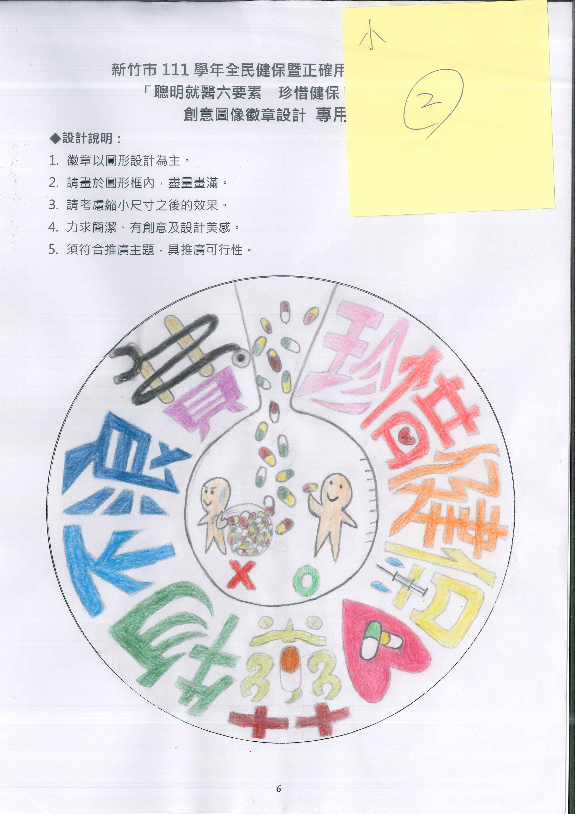
111得獎作品 參考範例

Slide 19

111得獎作品 參考範例

Slide 20
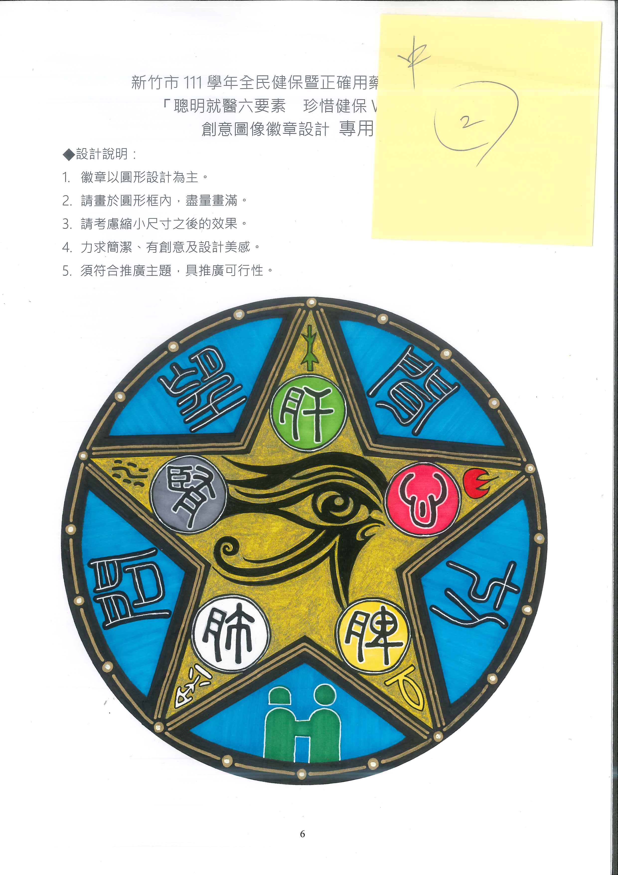
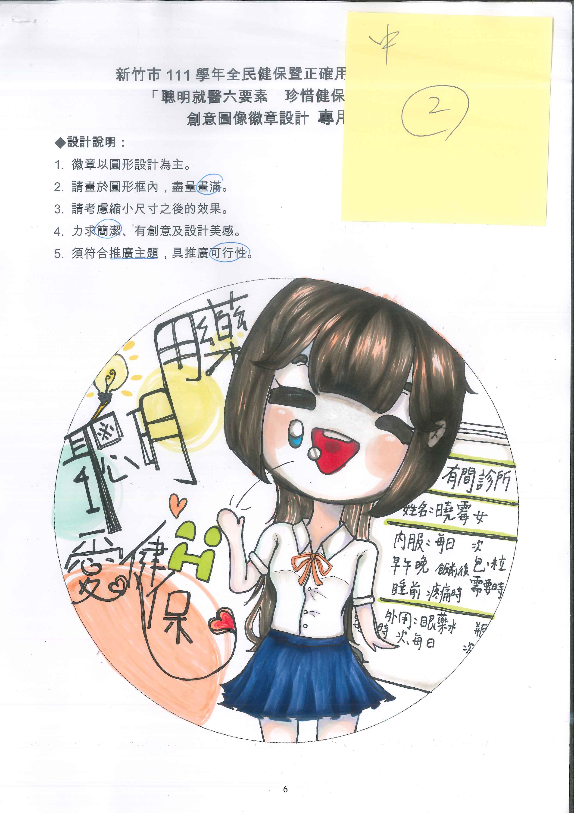
111得獎作品 參考範例

Slide 21
「性教育/愛滋防治議題」漫畫比賽
六年級為主
八開大小
主題⇨ 1.性教育 2.愛滋病防治與關懷
性教育~我的青春記事~青春期生理與外觀變化之保健與調適或因生理的改變而造成的煩惱可以如何解決(如：青春痘的出現引發了什麼問題及處理結果?第二性徵的出現帶來哪些問題與結果?身高不夠高或太高有什麼困擾及解決辦法?體重的變化帶來怎樣的問題與解決方式……)
1.以標語及插畫創作於8開圖紙(紙張種類不限)，製作方式不限(例如:平面手繪或電腦繪圖等皆可，且不限顏料或畫風，黑白或彩色均可)，但請勿用立體剪貼。
2.字數及呈現方式:作品一律為平面文字作品，字數限定在20字內(可使用外語，每字符視做一字(如Apple為五字)，若使用諧音、方言請以繁體中文方式創作。字數計算不含標點符號)。

Slide 22
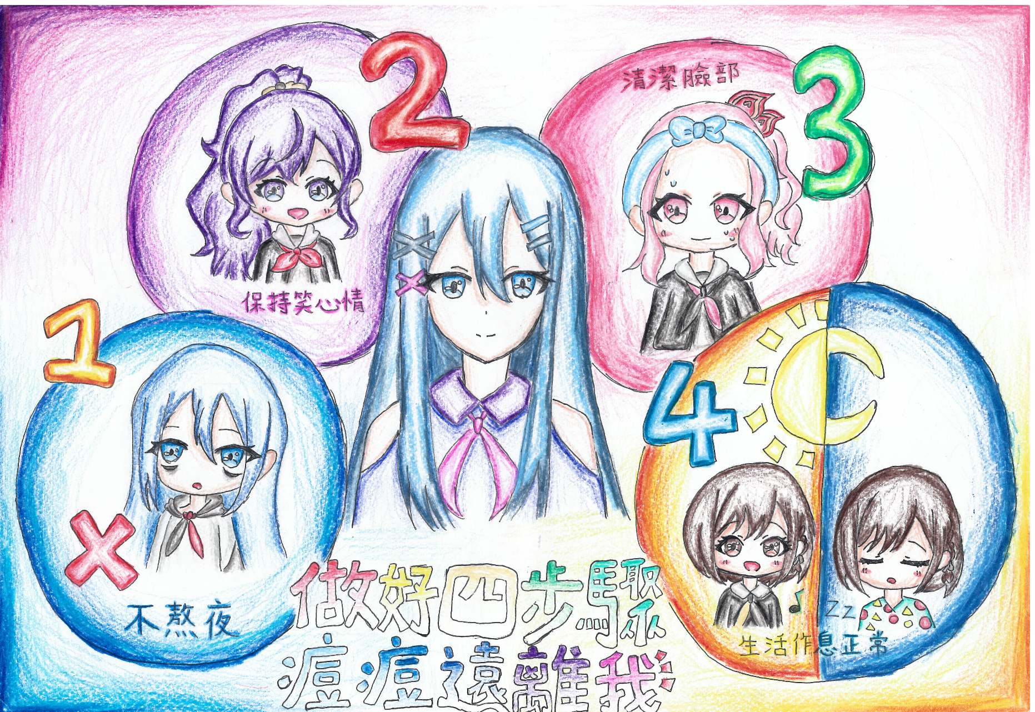
性教育愛滋四格漫畫 參考範例
[今年不是四格]

Slide 23
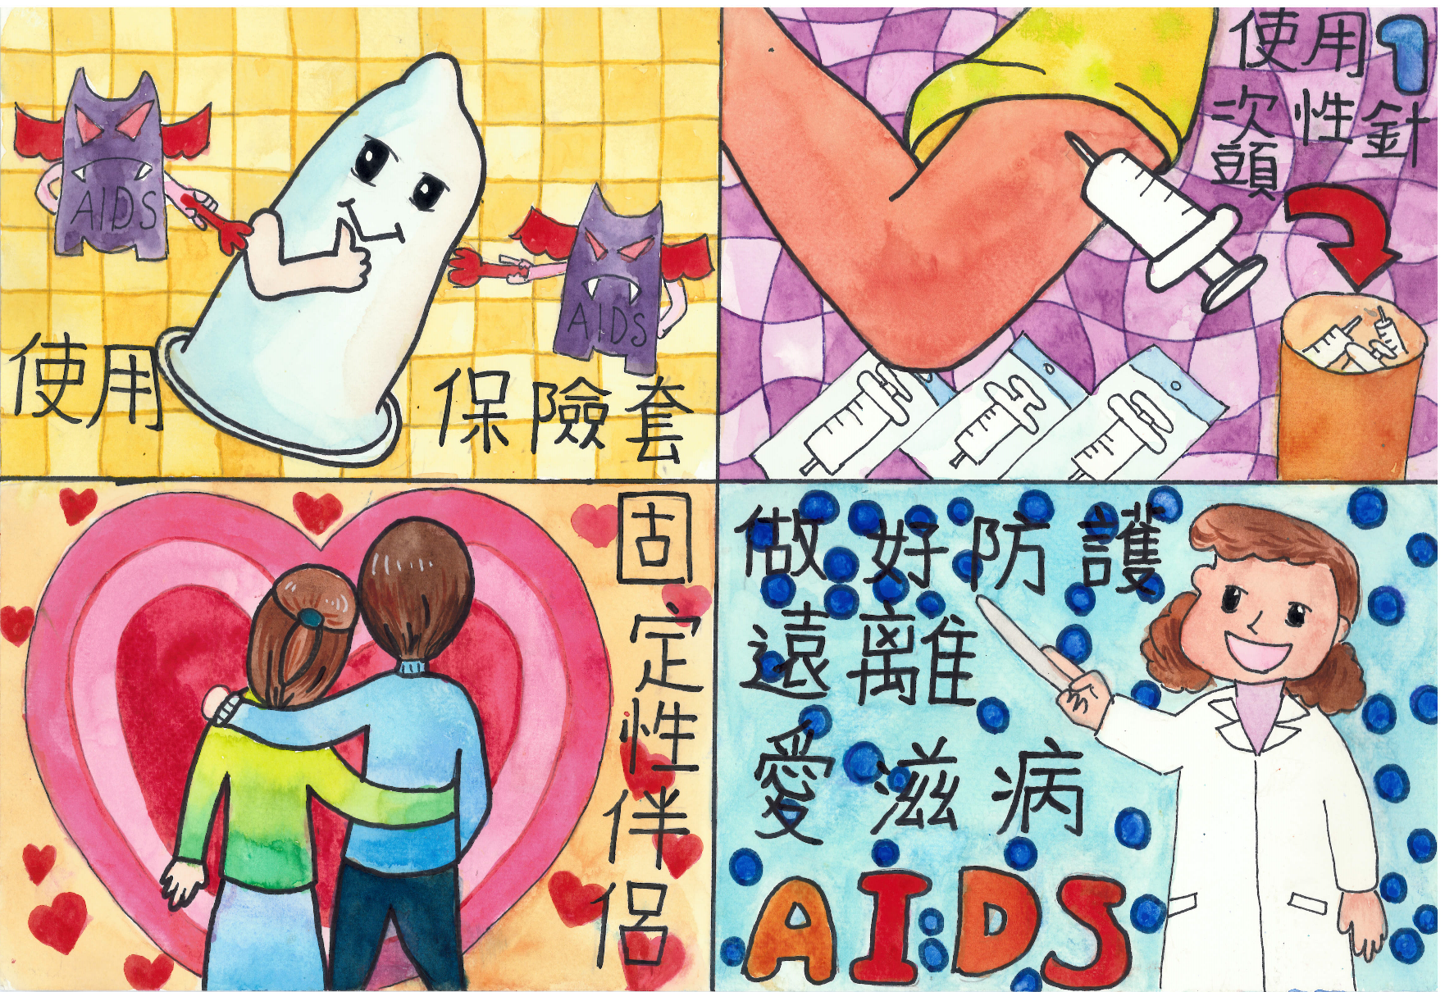
性教育愛滋四格漫畫 參考範例
[今年不是四格]

Slide 24
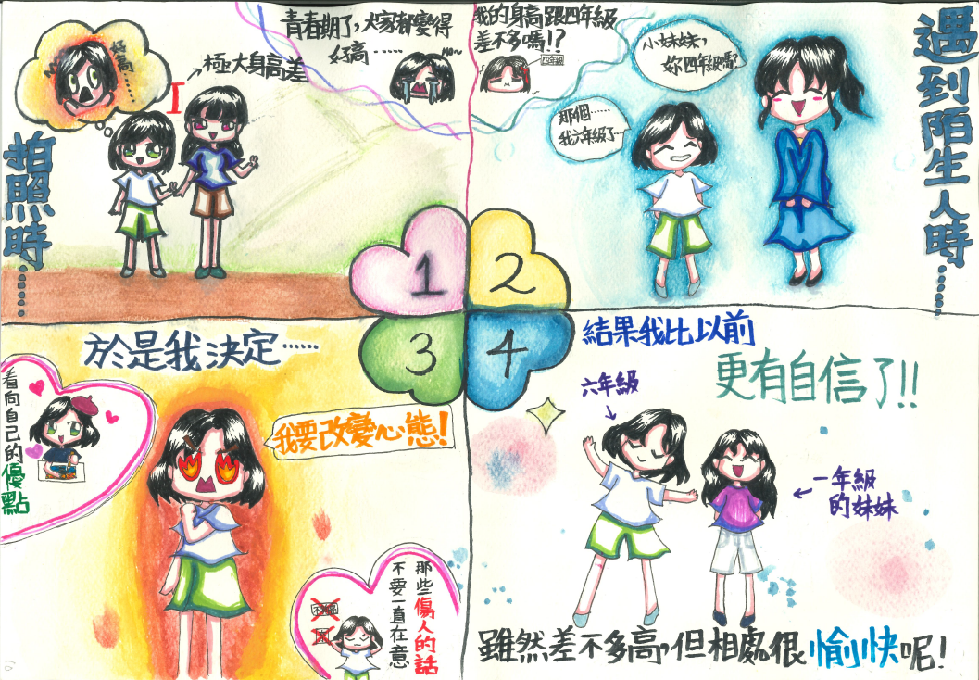
性教育愛滋四格漫畫 參考範例
[今年不是四格]

Slide 25
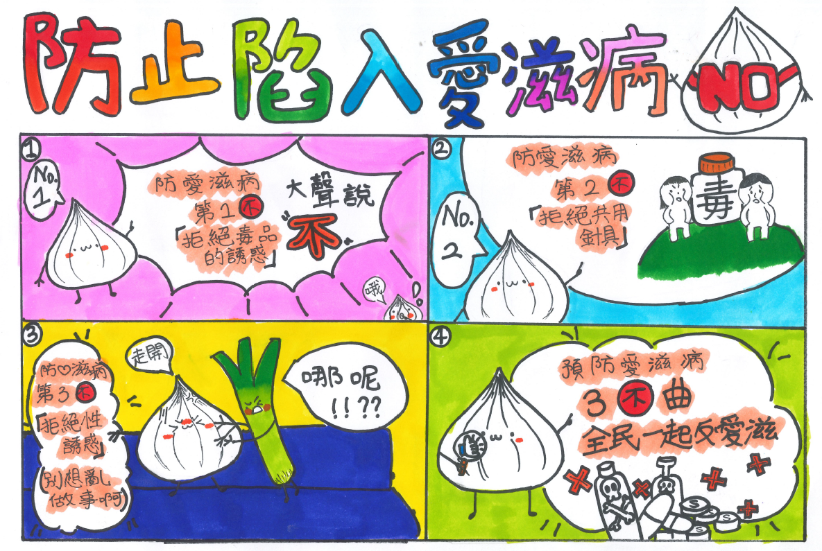
性教育愛滋四格漫畫 參考範例
[今年不是四格]

Slide 26
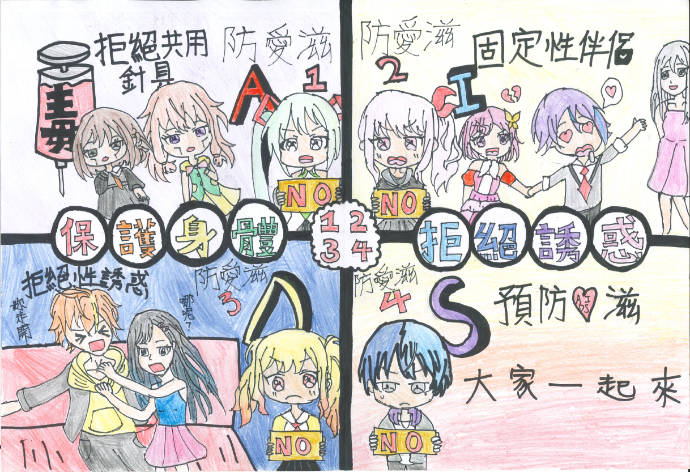
性教育愛滋四格漫畫 參考範例
[今年不是四格]

Slide 27

性教育愛滋四格漫畫 參考範例
[今年不是四格]

Slide 28
113健促藝文競賽一覽表
 | 「我EYE視力‧EYE設計」貼圖設計競賽 | 口腔衛生 創意漫畫徵圖競賽 | 健康體位創意競 賽四格漫畫徵稿 | 全民健保暨正確用藥 - 創意磁鐵圖像設計競賽 |  | 性教育/愛滋防治 設計比賽
參賽 | 三年級 | 四年級 | 五年級 | 六年級 |  | 六年級
規格 | 四開圖畫紙 | 八開圖畫紙 | 八開圖畫紙 | 17*17公分 圓形 |  | 八開圖紙
交件 | 114年2月2１日(五)中午12:30前
主 題 說 明 | 海報主題二擇一 主題 護眼密碼: 853240 ［8］：睡滿8小時。 ［5］：天天5蔬果。 ［3］：坐姿3直角。 ［2］：戶外2小時。 ［4］：避免4光害。 ［0］：3010護眼原則。 護眼行動： 用眼 3010 戶外活動 120 、 3C 小於 1 定期就醫追蹤 | 平面設計 (單面)，亦可電腦繪圖。直式橫式皆可，紙張材質不限。 主題 用餐後含點心飲料會漱口潔牙 貝氏刷牙法配合1000ppm含氟牙膏 會使用牙線 第一大臼齒窩溝封填 定期看牙醫 | 參加競賽作品之故事架構、創意及對白設計。 主題(可自選單一主題或多個主題融合)： A.睡滿八小時 B.天天五蔬果 C.課後久坐看螢幕時間少於兩小時 D.天天運動一小時(至少) E.喝足白開水拒絕含糖飲料 | 磁鐵形狀：以圓形為主。 主題 聰明就醫 5 知道 8 行動，以下主題擇一設計 五知道：全民納保、量能付費、發揮自助互助精神、照顧弱勢、健保需要收支平衡 八行動：正確分級醫療、正確使用急診資源、不重複就醫、清楚表述病症、尊重與感謝、遵醫囑用藥、用藥前看標示、珍惜健保 | 以標語及插畫方式創作，製作方式不限(例如:平面手繪或電腦繪圖等皆可，且不限顏料或畫風，黑白或彩色均可)，但請勿用立體剪貼。 主題 性教育:我的青春記事 愛滋病防治與關懷

Slide 29
113健促藝文競賽一覽表
 | 「我EYE視力‧EYE設計」貼圖設計競賽 | 口腔衛生 創意漫畫徵圖競賽 | 健康體位創意競 賽四格漫畫徵稿 | 全民健保暨正確用藥 - 創意磁鐵圖像設計競賽 |  | 性教育/愛滋防治 設計比賽
參賽 | 三年級 | 四年級 | 五年級 | 六年級 |  | 六年級
規格 | 四開圖畫紙 | 八開圖畫紙 | 八開圖畫紙 | 17*17公分 圓形 |  | 八開圖紙
交件 | 3/7(五)，6件 | 3/3(一)-3/14(五) 6件 | 3/7(五)，6件 | 2/18(二)-2/27(四) 6件 | 3/10(一)-3/14(五) 6件
主 題 說 明 | 海報主題二擇一 主題 護眼密碼: 853240 ［8］：睡滿8小時。 ［5］：天天5蔬果。 ［3］：坐姿3直角。 ［2］：戶外2小時。 ［4］：避免4光害。 ［0］：3010護眼原則。 護眼行動： 用眼 3010 戶外活動 120 、 3C 小於 1 定期就醫追蹤 | 平面設計 (單面)，亦可電腦繪圖。直式橫式皆可，紙張材質不限。 主題 用餐後含點心飲料會漱口潔牙 貝氏刷牙法配合1000ppm含氟牙膏 會使用牙線 第一大臼齒窩溝封填 定期看牙醫 | 參加競賽作品之故事架構、創意及對白設計。 主題(可自選單一主題或多個主題融合)： A.睡滿八小時 B.天天五蔬果 C.課後久坐看螢幕時間少於兩小時 D.天天運動一小時(至少) E.喝足白開水拒絕含糖飲料 | 磁鐵形狀：以圓形為主。 主題 聰明就醫 5 知道 8 行動，以下主題擇一設計 五知道：全民納保、量能付費、發揮自助互助精神、照顧弱勢、健保需要收支平衡 八行動：正確分級醫療、正確使用急診資源、不重複就醫、清楚表述病症、尊重與感謝、遵醫囑用藥、用藥前看標示、珍惜健保 | 以標語及插畫方式創作，製作方式不限(例如:平面手繪或電腦繪圖等皆可，且不限顏料或畫風，黑白或彩色均可)，但請勿用立體剪貼。 主題 性教育:我的青春記事 愛滋病防治與關懷

